Slide 1
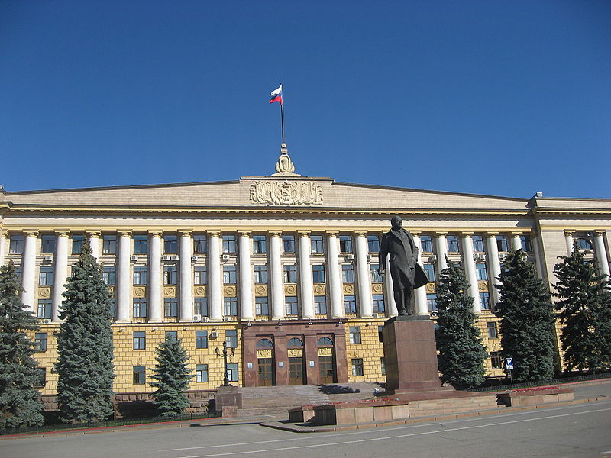
АВТОПРОБЕГ «ДОРОГУ МОЛОКУ –2014».
Липецкая область.
5 августа 2014

Slide 2

Этапы прохождения автопробега по территории Липецкой области.
11:00 — 11:30. Встреча делегации на границе Липецкой области.
13:15 — 14:30. Встреча делегации на МТК «Лиза»
(ООО «АГРОФИРМА ТРИО») в с. Покровское.
15:00 — 17:15. Рабочая встреча в КСК «Олимпийский» п. Тербуны.
18:00 — 18:30. Возложение цветов к мемориалу Тербунский рубеж с. Каменка.
19:00 — 20:15. Посещение МТК ОАО «Липецкие Семейные фермы»
(ГК «Черкизово») с. Хлевное.
2

Slide 3
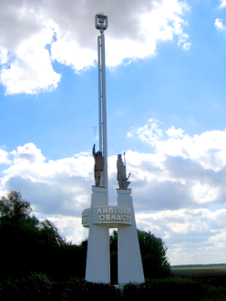
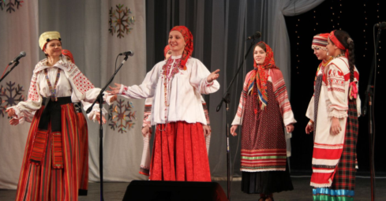
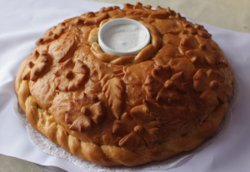
Этап I. Встреча делегации на границе Липецкой области.
Время проведения: 11:00 — 11:30
1. Встреча делегации народным коллективом Становлянского района с хлебом-солью.
2. Приветственное слово:
Начальник управления сельского хозяйства Липецкой области Долгих Олег Валентинович.
Главы Становлянского муниципального р-на Красновой Людмилы Николаевны.
3

Slide 4
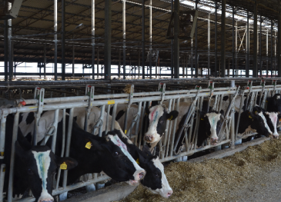
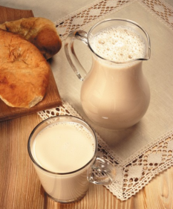
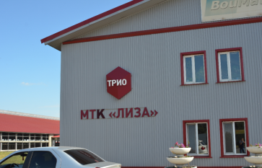
Этап II. Встреча делегации на МТК «Лиза» (ООО «АГРОФИРМА ТРИО») в с. Покровское.
Время проведения: 13:15 — 14:30
1. Приветственное слово заместителя главы Администрации Липецкой Области Тагинцева Николая Федоровича.
2. Приветственное слово генерального директора ООО «АГРОФИРМЫ ТРИО» Уваркиной Евгении Юрьевны.
3. Экскурсия по ферме. Дегустация молока и вручение памятных подарков гостям.
4

Slide 5
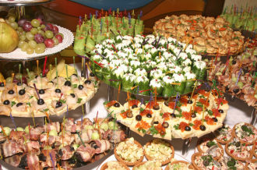
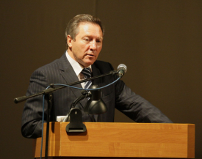
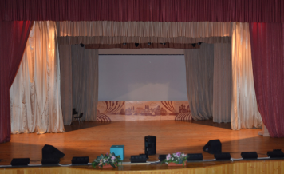
Этап III. Рабочая встреча в КСК «Олимпийский»
п. Тербуны.
Время проведения: 15:00 — 17:15
Ланч. Горячие и холодные закуски, а также молочный бар «ЛебедяньМолоко».
Официальная часть рабочее совещание.
Приветственное слово врио главы Администрации Липецкой Области Королёва Олега Петровича.
Выступление заместителя главы Администрации Липецкой Области Тагинцева Николая Федоровича.
Выступление главного редактора информационного агентства "Dairy News" Мищенко Михаила Алексанровича.
Выступление генерального директора ООО «АГРОФИРМЫ ТРИО» Уваркиной Евгении Юрьевны
Выступление исполнительного директора НП «ВЕМА» Редина Василия Васильевича
Выступление менеджера категории «системы управления фермой», Волкова Сергея Геннадьевича DeLaval.
5

Slide 6
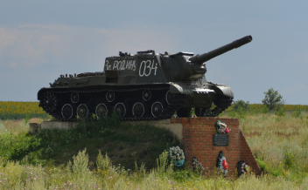
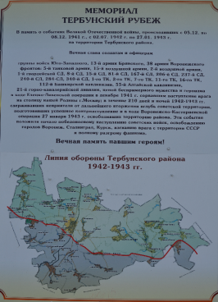
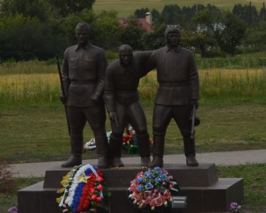
Этап IV. Возложение цветов к мемориалу Тербунский рубеж с. Каменка.
Время проведения: 18:00 — 18:30
1. Речь главы Тербунского Муниципального района Иванова Сергея Вячеславовича.
6

Slide 7
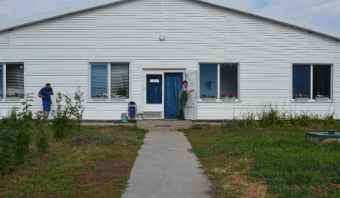
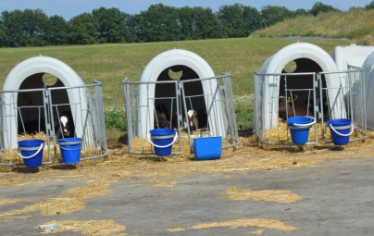
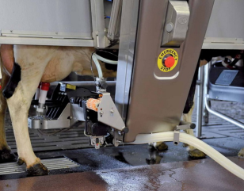
Этап V. Посещение МТК ОАО «Липецкие Семейные фермы» (ГК «Черкизово») с. Хлевное.
Время проведения: 19:00 — 20:15
Приветственное слово главного молочного технолога Козловой Натальи Юрьевны.
Экскурсия по МТК и презентация работы Herd Navigator. (DeLaval)
7

Slide 8
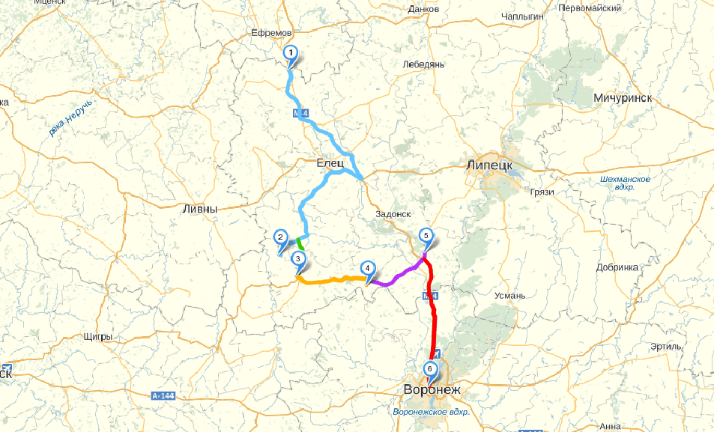
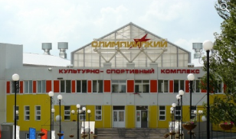


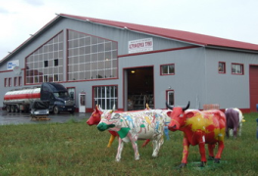
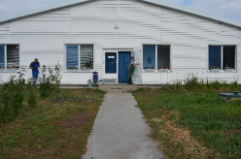
Карта автопробега «Дорога молоку» по Липецкой области.
3.
4.
1.
2.
8
5.

